Slide 1
Snack9duck 배포매뉴얼
V1.0
2조 Snack9duck
강성채, 김욱현, 안상진

Slide 2
목차
Snack9duck 소개
운영체제 및 실행 환경
버전 설정
오라클 드라이버 설정
DBCP 처리
MyBatis 설정
한글 처리 Filter 태그 추가
8. Root-context.xml 객체 설정
9. properties 파일 추가
10. Path 설정
11. war파일로 압축하는 방법
12. Tomcat Server
war 파일 등록하는 방법
홈페이지 실행 방법

Slide 3
1. Snack9duck 소개
Snack9duck 기능 소개
[스낵 구독 서비스]
1. 과자, 음료, 커피/차를 종류 별로 구독 할 수 있는 서비스이다.
2. 여러 구독 상품을 장바구니에 보관, 결제하여 서비스를 이용할 수 있다.
[상품 페이지]
과자, 음료, 커피/차 카테고리 선택 시 필터링된 상품 목록을 제공한다.
전체 카테고리 선택 시 과자, 음료, 커피/차의 모든 상품이 표시된다.
[메인 서비스 안내]
메인 페이지 이벤트 배너 제공으로 현재 진행 중인 이벤트 정보를 표시한다.
일정 금액 이상 구독 시 스낵9덕 임대장비 대여 서비스를 제공한다.
아코디언 박스로 자주 찾는 질문 사항 FAQ 를 제공함으로 1:1문의 이전에 정보를 제공한다.
3/ 12

Slide 4
1. Snack9duck 소개
Snack9duck 기능 소개
[고객 서비스]
1. 공지사항 - 관리자만 게시글을 올릴 수 있는 공지사항 게시판이 존재하며,
사용자는 공지시항의 모든 글을 열람 할 수 있다.
2. 이벤트 - 관리자만 게시글을 올릴 수 있는 이벤트 게시판이 존재하며, 사용자는 진행 중인 이벤트,
완료된 이벤트를 열람 할 수 있다.
3. 1:1문의 - 로그인한 사용자가 1:1 문의를 올릴 수 있으며, 관리자만 해당 글을 읽고 답변 할 수 있다.
4. 구독 및 장바구니 – 로그인한 사용자가 원하는 상품을 장바구니에 담을 수 있으며, 결제 후 구독 할 수 있다.
[로그인]
1. 회원가입 – 사용자는 회원 가입을 한 후 로그인을 해야 상품 구독, 장바구니, 마이 페이지 등
서비스를 이용할 수 있다.
2. 로그인 – 마이 페이지에서 회원 정보 수정, 탈퇴를 할 수 있으며,
장바구니, 구독 내역, 1:1 문의 을 확인 할 수 있다. Footer에서 로그아웃을 할 수 있다.
4/ 12

Slide 5
2. 운영체제 및 실행 환경
운영체제 및 실행 환경
● 운영체제
- window 10 이상
- CPU : Intel® Core(TM) i7-4790K @ 4.00GHz
- RAM : 16 GB
- 시스템 종류 : 64비트 운영 체제
- chrome 버전 107.0.5304.87 (공식 빌드) (64비트)
- 인터넷 연결 필수
● 실행 환경
- jdk1.8.0_333
- Apache Tomcat v9.0
- oracle Database v11.2.0
- java path 속성 설정
- ojdbc6
- sql Developer 22.2.0.173
5/ 12

Slide 6
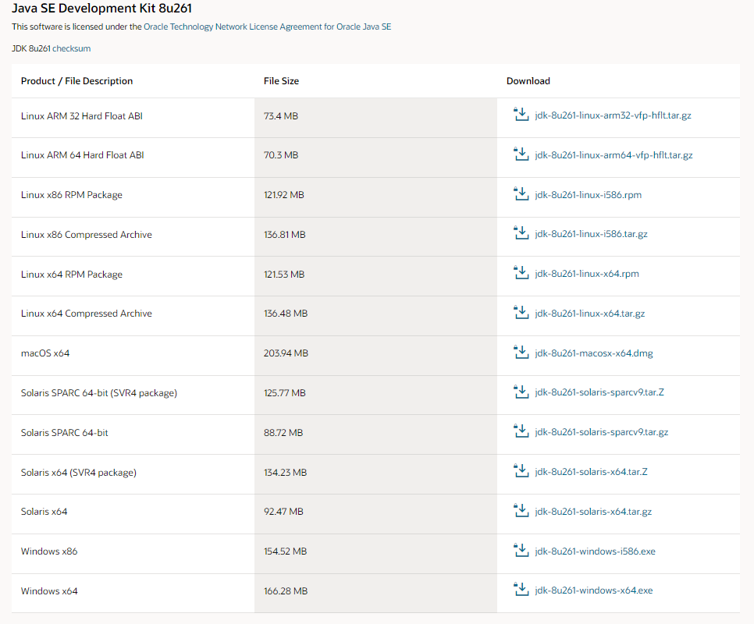
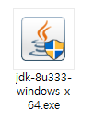
3. 버전설정
jdk1.8.0_333 설치방법
1. https://www.oracle.com/kr/java/technologies/javase/javase8u211-later-archive-downloads.html
위의 사이트 접속 후 OS에 맞는 파일을 버전에 맞게 다운로드 한다.
2. 다운로드 받은 파일을 실행시킨다.
6/ 12

Slide 7
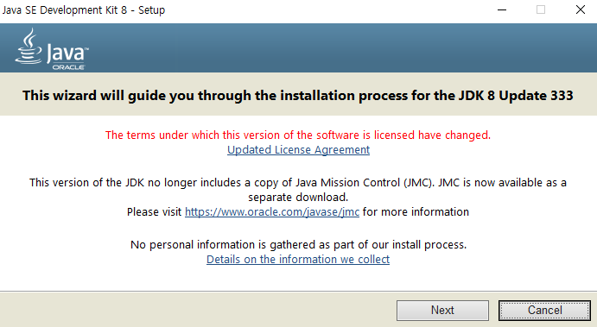
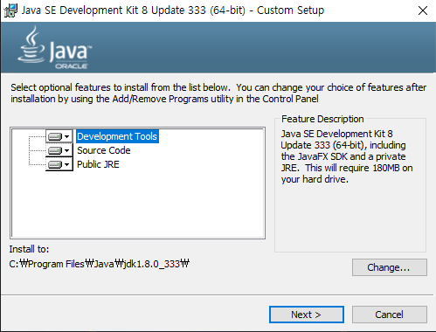
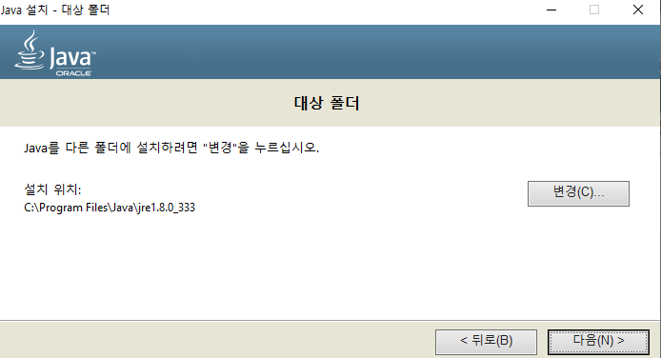
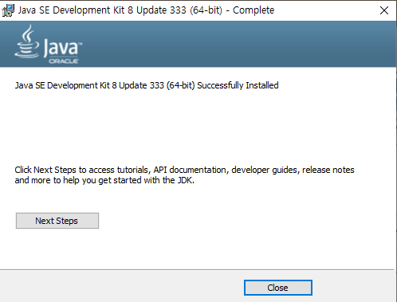
3. 버전설정
아래와 같은 순서로 jdk를 설치한다.
2
1
3
4
7/ 12

Slide 8
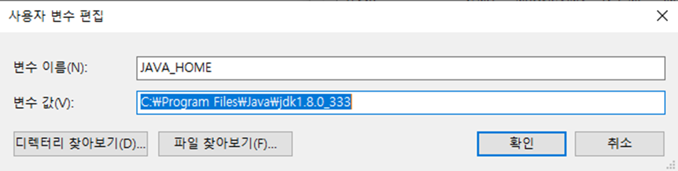
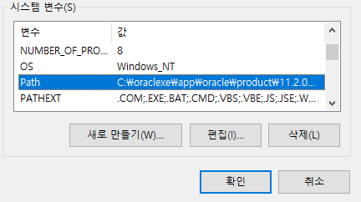
3. 버전설정 JAVA Path 속성 설정 방법
제어판 -> 시스템 및 보안 -> 시스템 -> 고급 시스템 설정 – >
[고급] 탭-> 환경변수 -> 시스템 변수 -> 새로 만들기
1
새로만들기를 클릭하여 위와같이 입력 후 확인 버튼을 누르고,
시스템 변수 중 Path 부분에 편집을 선택하여 새로만들기를 통해 아래와 같이 bin 추가를 한다.
2
8/ 12

Slide 9
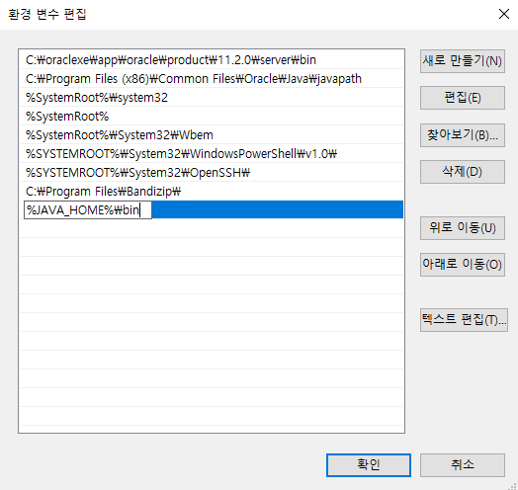

3. 버전설정 JAVA Path 속성 설정 방법
3

Slide 10
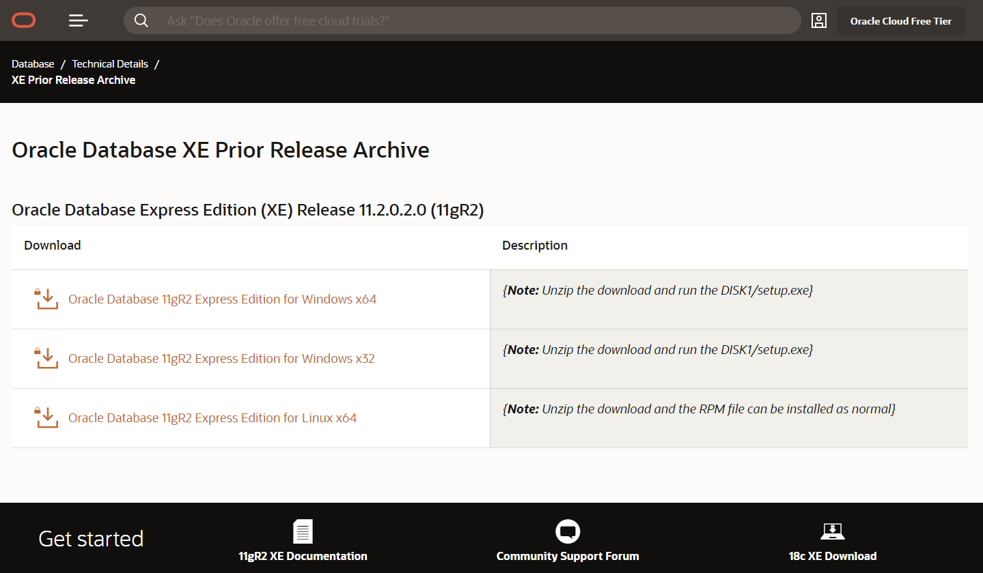
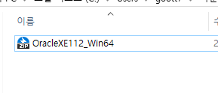
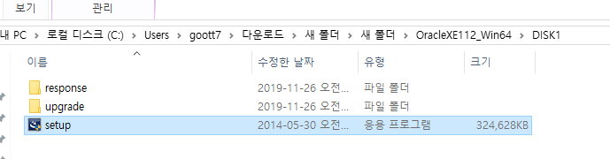
https://www.oracle.com/database/technologies/xe-prior-releases.html 위 사이트에 접속 후 해당 OS에 맞는 11버전을 다운로드 한다.
3. 버전설정 oracle Database 11 버전 설치방법
1
2
다운로드 받은 파일 압축 해제 후 setup.exe파일을 실행한다.

Slide 11
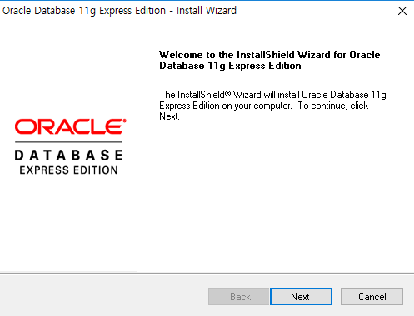
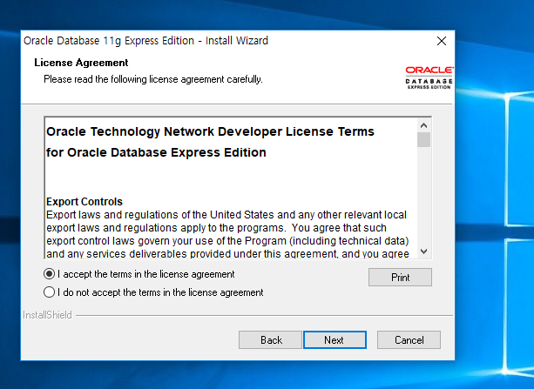
3. 버전설정 oracle Database 11 버전 설치방법
3
4
next 버튼을 눌러서 다음으로 진행한다.
동의 클릭 후 next를 눌러 다음으로 진행한다.

Slide 12
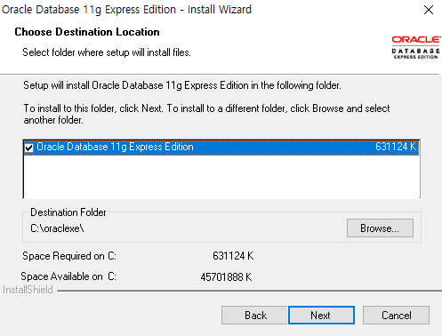
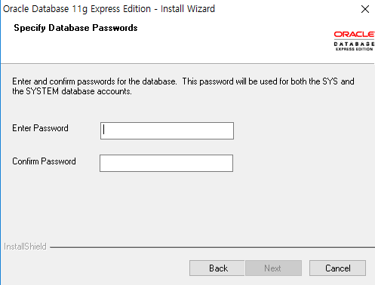
3. 버전설정 oracle Database 11 버전 설치방법
5
6
시스템 비밀번호를 ‘1234’로 지정 후
다음으로 넘어간다.

Slide 13
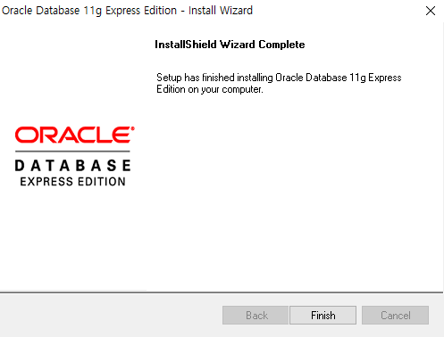
3. 버전설정 oracle Database 11 버전 설치방법
7
FINISH 를 눌러 설치를 종료한다.

Slide 14
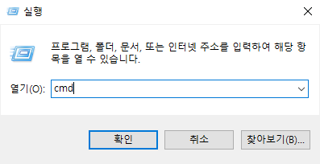
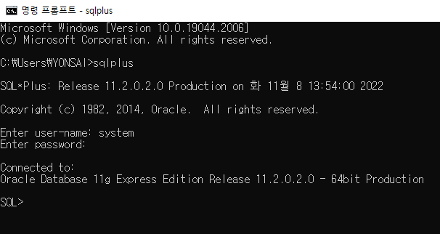
3. 버전설정 DML문 실행 방법
자바와 오라클을 전부 설치 후 실행에서 cmd를 실행한다.
1
2
1. sqlplus 실행
2. 아이디 system
3. 비밀번호 1234
를 입력하여 시스템 계정으로 로그인한다.

Slide 15
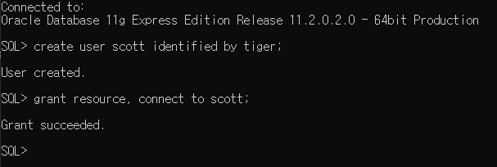
3. 버전설정 DML문 실행 방법
3
create user scott identified by tiger;
을 입력하여 scott 이라는 계정을 생성한다.
2. grant resource, connect to scott;
을 입력하여 scott 계정에 권한을 부여한다.
3. 다시 1로 돌아가서
- cmd 실행
- sqlplus 입력
- 아이디 : system
- 비밀번호 : 1234
를 입력하여 실행한다.

Slide 16
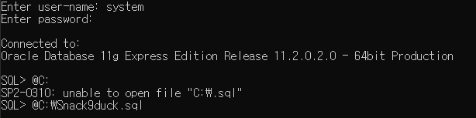
3. 버전설정 DML문 실행 방법
4
함께 다운받은 Snack9duck.sql 문서를 C 드라이브로 이동한 후,
@C:\Snack9duck.sql
문장을 작성하여 실행한다.

Slide 17
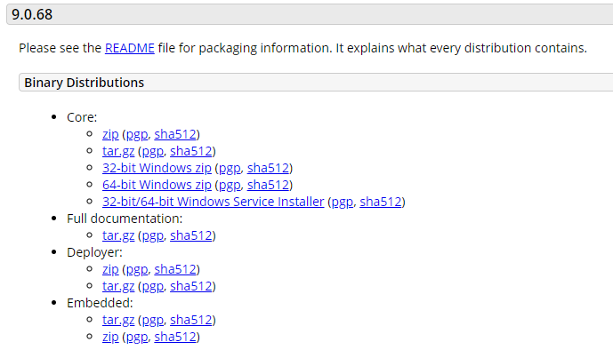
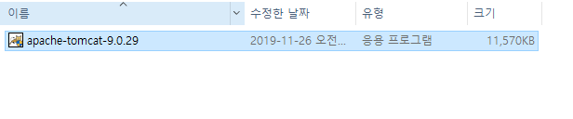
3. 버전설정 Apache Tomcat v9.0 설치방법
https://tomcat.apache.org/download-90.cgi
위 사이트에 접속 후 빨간 박스의 파일을 다운로드하여 설치한다.
1
다운로드 받은 파일을 실행한다.

Slide 18
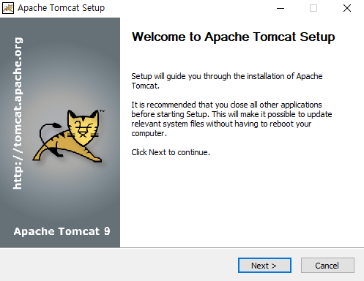
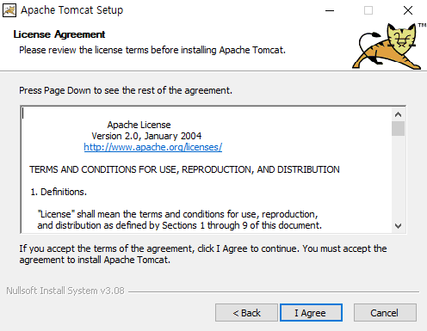
3. 버전설정 Apache Tomcat v9.0 설치방법
2
3
next를 눌러 다음을 진행한다.
위처럼 포트번호를 설정하고 다음으로 진행한다.

Slide 19
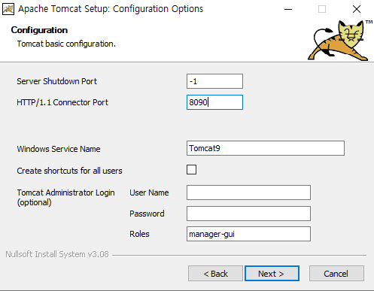
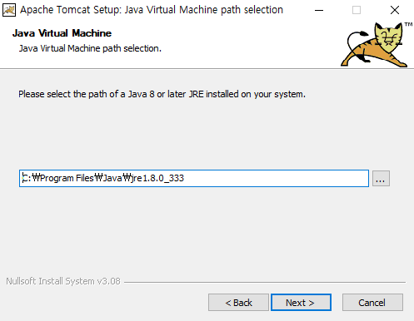
3. 버전설정 Apache Tomcat v9.0 설치방법
4
5
경로 지정후 다음으로 넘어간다.

Slide 20
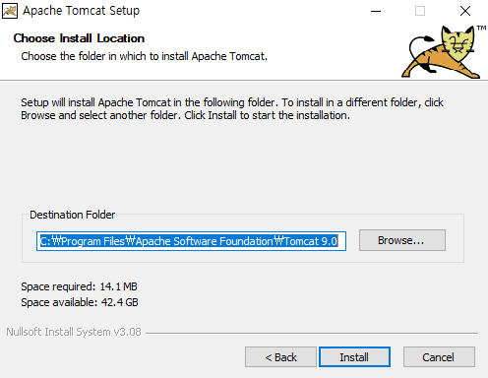
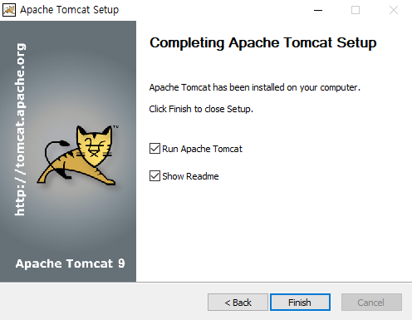
3. 버전설정 Apache Tomcat v9.0 설치방법
6
7

Slide 21
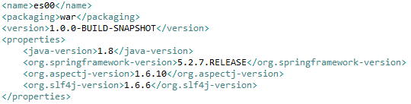
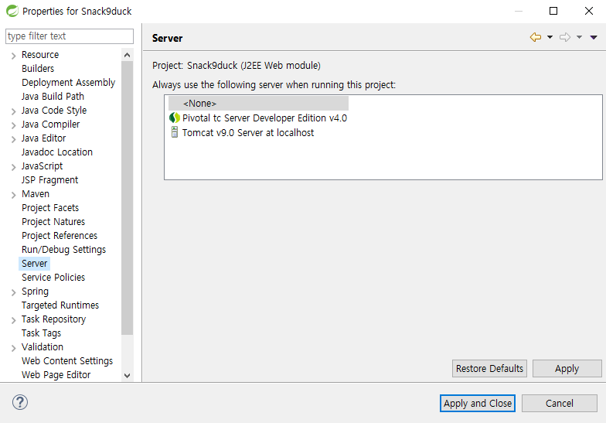
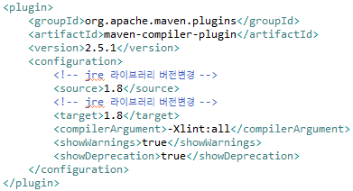
3. 버전설정
pom.xml
Spring 5.2.7
Java-JDK1.8
Tomcat 9.0

Slide 22
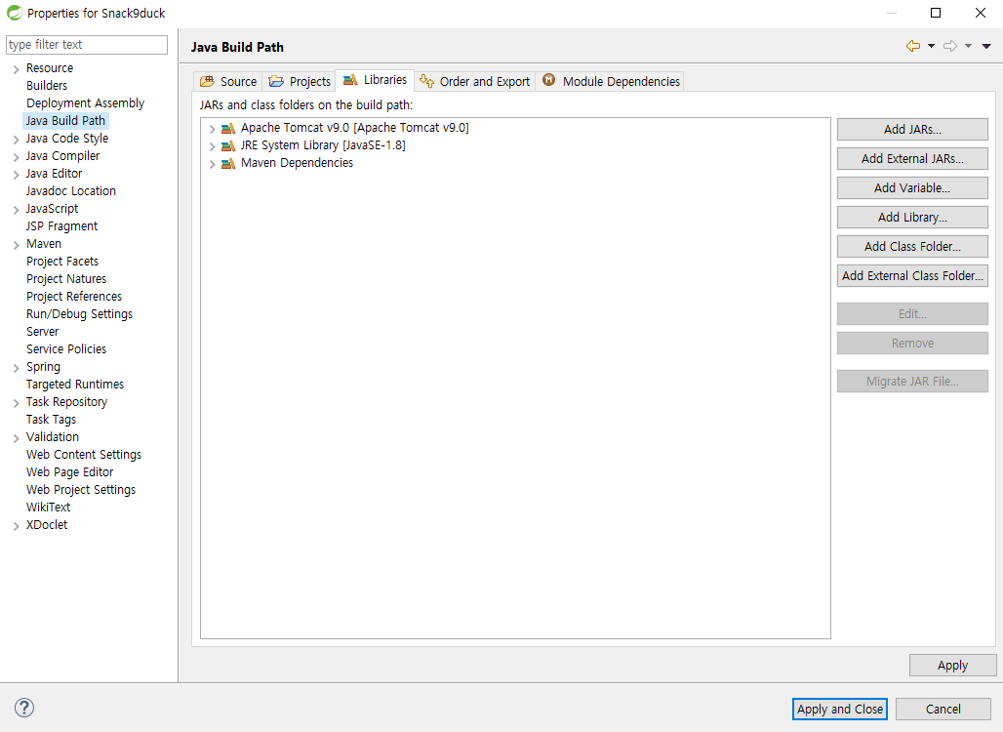
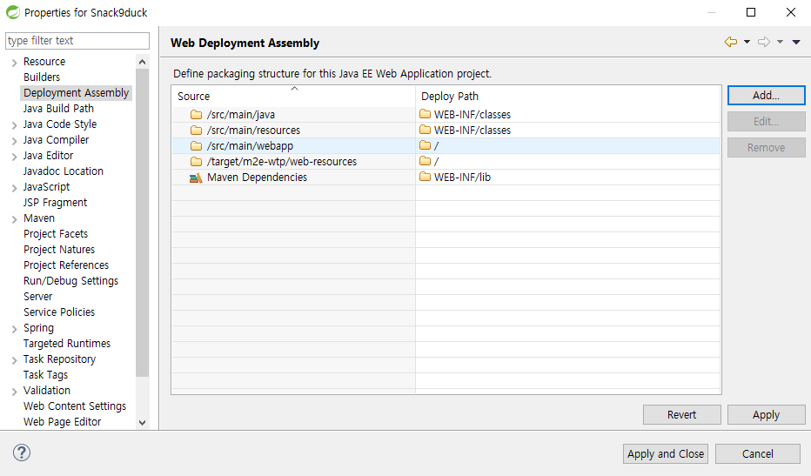

4. 오라클 드라이버 설정
Ojdbc6.jar 추가 설정

Slide 23

5. DBCP 처리
pom.xml

Slide 24
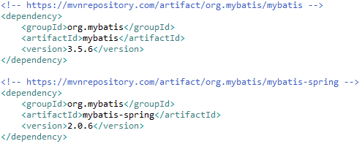
6. MyBatis 설정
pom.xml

Slide 25
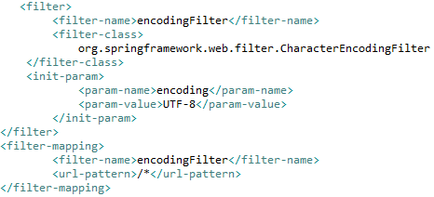
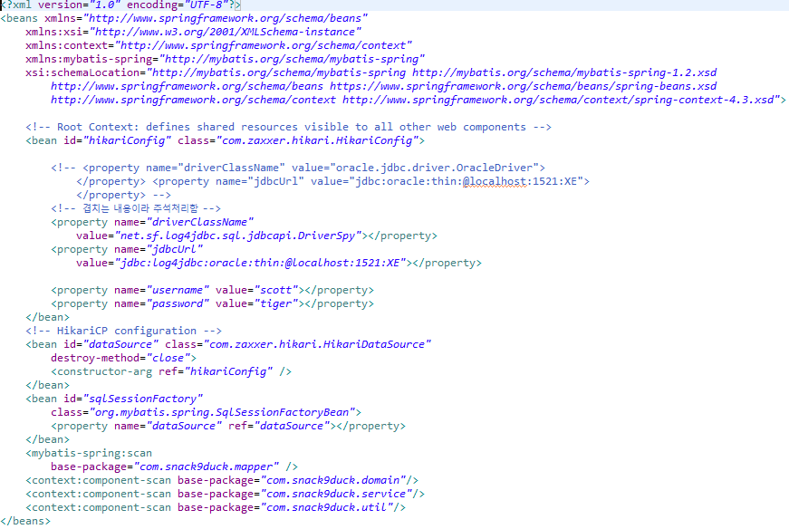
한글처리 <filter> 태그 추가
root-context.xml 객체 설정
web.xml
Root-context.xml

Slide 26
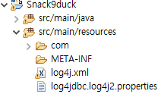
9. properties 파일 추가
Log4jdbc.log4j2.properties 파일 추가

Slide 27
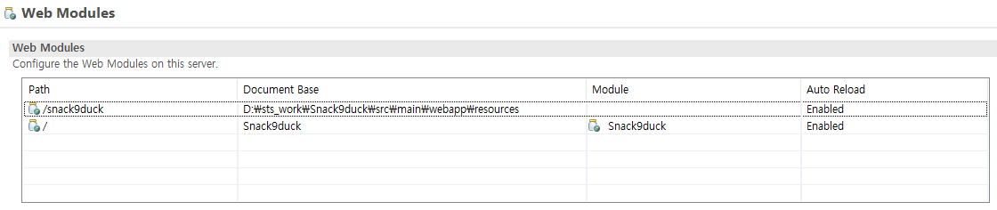
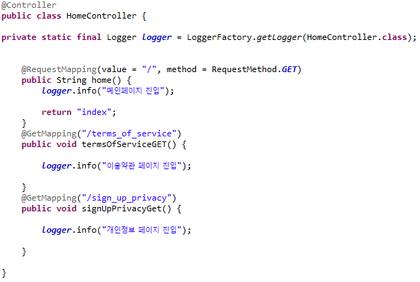
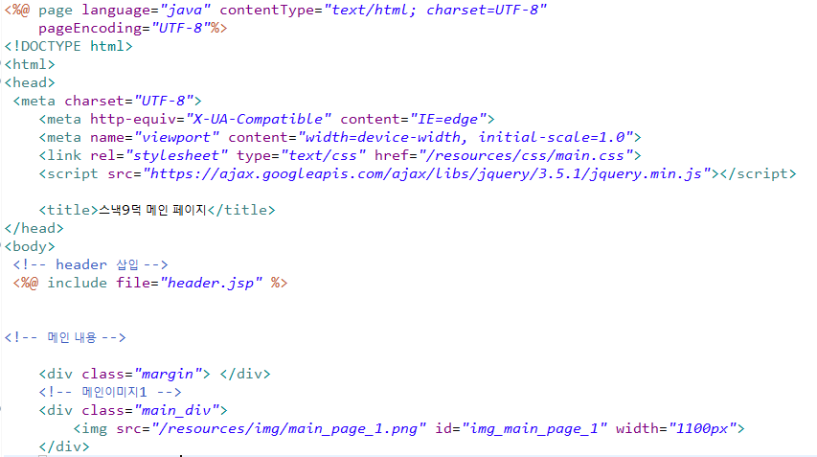
10. path 설정
HomeController.java
index.jsp

Slide 28
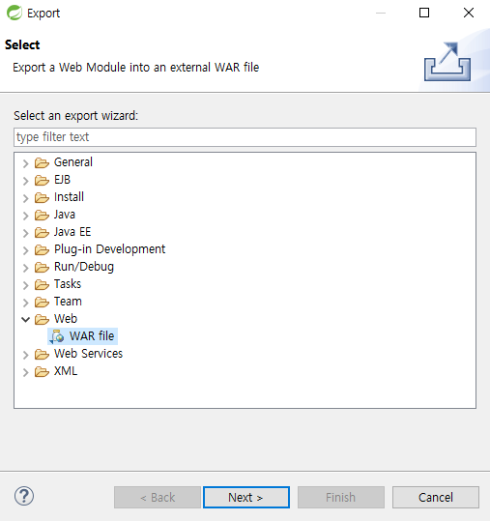
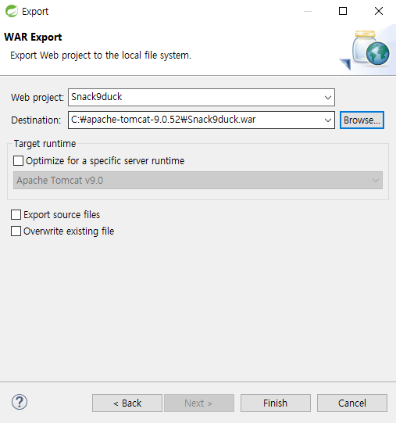
11. war파일로 압축하는 방법
해당 프로젝트에서 오른쪽 클릭 후 Export 선택 한 뒤 경로 지정 후에 war file을 만들어준다.
1
2

Slide 29
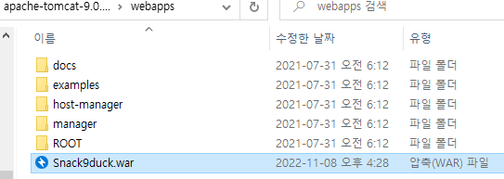
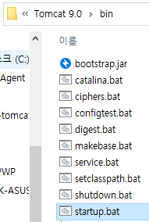
12. Tomcat Server에 war 파일 등록하는 방법
C:\javaStudy\apache-tomcat-9.0.52\webapps 해당 경로에 프로젝트 war 파일을 복사한다.
1
C:\Program Files\
Apache Software Foundation\Tomcat 9.0\bin
위 경로 파일에서 startup 파일을 실행한다.
2

Slide 30
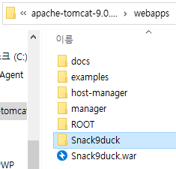
12. Tomcat Server에 war 파일 등록하는 방법
C:\Program Files\Apache Software Foundation\Tomcat 9.0\webapps
위 경로에서 프로젝트 압축이 풀렸는지 확인한다.
3

Slide 31
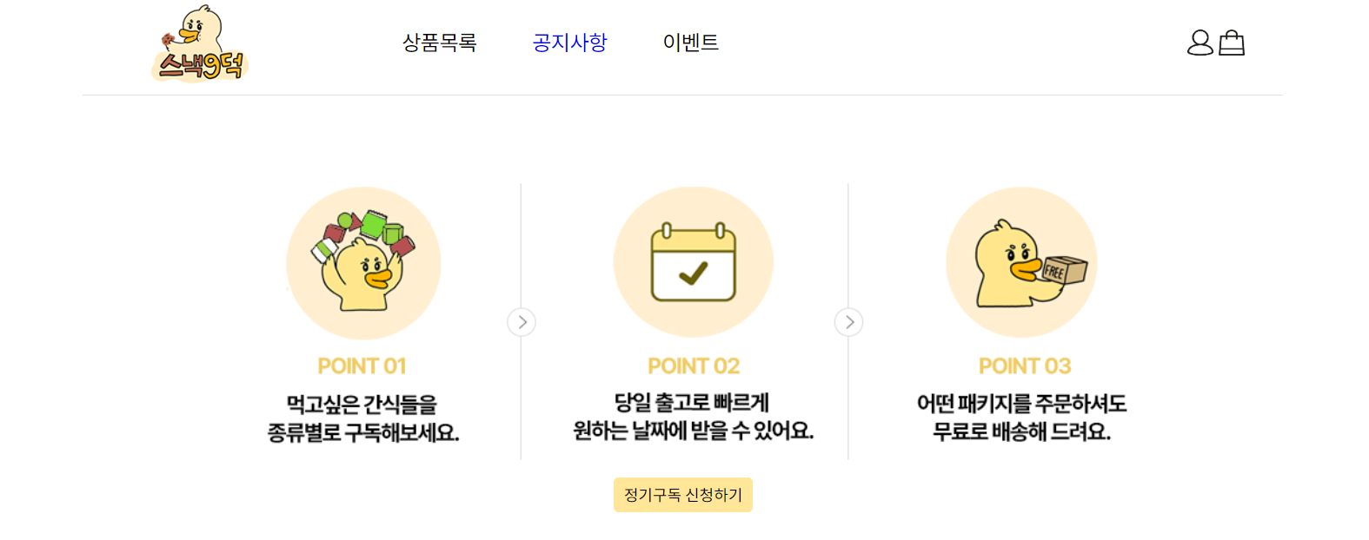
13. 홈페이지 실행 방법
위의 조건을 설정 한 뒤 chrome을 실행 후
http://localhost:8090/ 에 접속하여 실행한다.
http://localhost:8090/admin/main
홈페이지를 실행한 후, 위의 주소를 주소창에 넣어, Snack9duck DB를 오라클 데이터베이스에 넣도록 한다.
(이 내용은 홈페이지 최초 실행시 1회만 진행한다.)
관리자 아이디 : admin
비밀번호 : 1234
관리자 계정 로그인 한 뒤 관리자기능을 이용 할 수 있다.

Slide 32

감사합니다.

